Slide 1


BICYCLE TRAILER
INNOVATION PROJECT
A solution for flexible bicycle transportation
Hänninen
Järvinen
Raudaskoski
Venäläinen

Slide 2
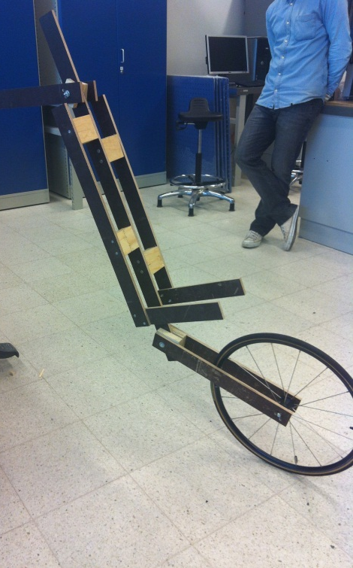
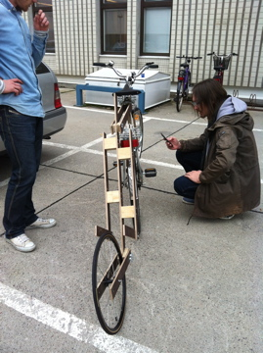
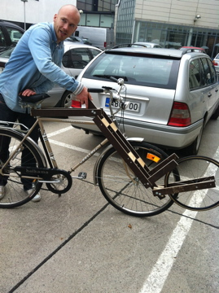
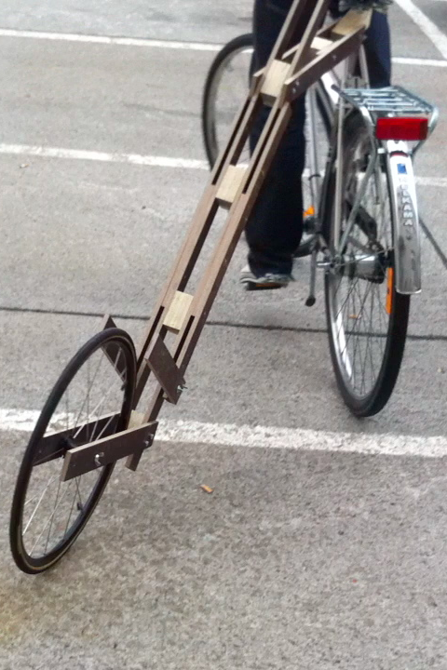
TESTING
LAD – LIIKKUVAN ARJEN DESIGN | POLKUPYÖRÄKÄRRY | Hänninen, Järvinen, Raudaskoski ja Venäläinen | Metropolia 2012

Slide 3
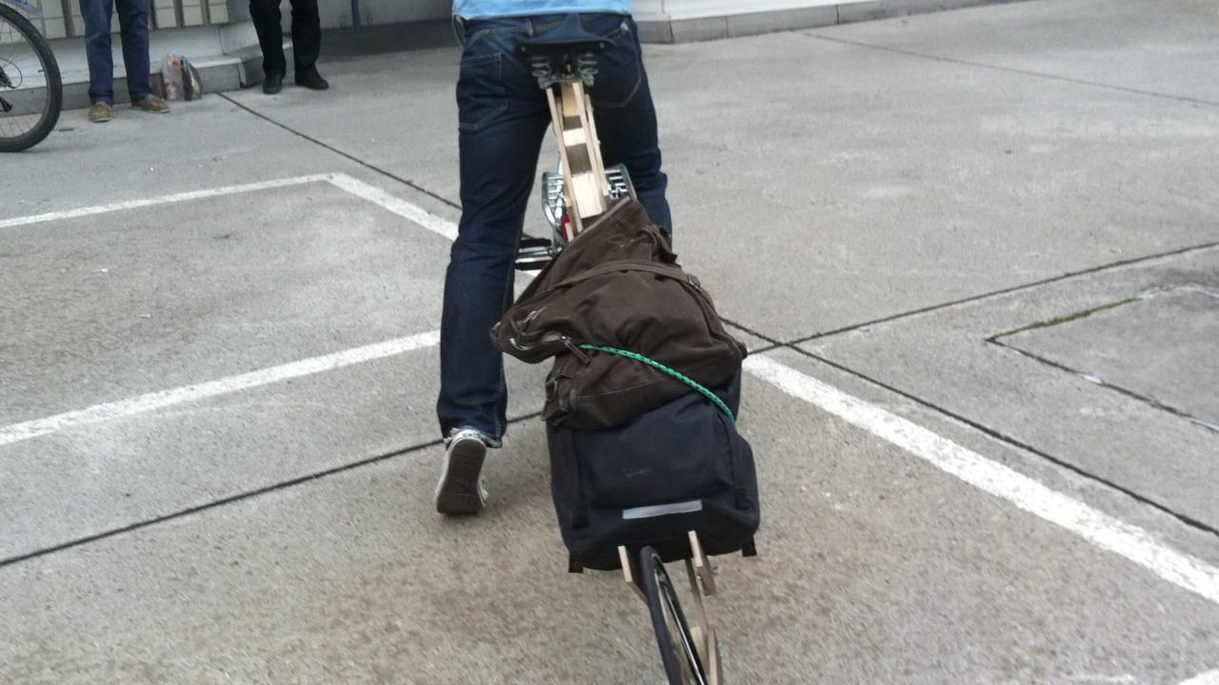
TESTING
LAD – LIIKKUVAN ARJEN DESIGN | POLKUPYÖRÄKÄRRY | Hänninen, Järvinen, Raudaskoski ja Venäläinen | Metropolia 2012

